Slide 1
Audiência Pública - PLS 383/2017
Comissão de Educação, Cultura e Esportes (CE)
| 7 DE NOVEMBRO, 2019

Slide 2



















Sobre a ESA
A Associação de Softwares de Entretenimento (Entertainment Software Association – ESA) atua como representante de 40 das maiores empresas de Vídeo Games do mundo desde 1994.
Além de representar o setor, também é responsável por organizar a Electronic Entertainment Expo (E3), um dos eventos mais importantes para a indústria atualmente.
Membros

Slide 3
Índice
O que é E-Sports?
O que não é E-Sports?
E-Sports é coisa séria.
A Jabuticaba.
Engajamento, não açodamento

Slide 4









1. O que é E-Sports?
Definição da ESA:
“Esportes Eletrônicos, ou E-Sports, são uma prática competitiva de jogos eletrônicos, entre indivíduos ou times, por classificação, prêmios em dinheiro, ou simplesmente por diversão.”
Desenvolvimento pessoal: Agilidade, Coordenação, Treinamento, Trabalho em Equipe, Resiliência, Talento, Inteligência, Pensamento Estratégico, etc.
Aspectos socioeconômicos:
- Inserção nacional: empresas contratam e pagam impostos regularmente
- Inserção internacional: setor altamente integrado
- Comunidade internacional: +500 milhões de pessoas de todas as nações participando das mesmas competições.
Mercado: receitas globais com E-Sports devem chegar a USD 1.5 bilhão em 2020; última final de League of Legends lotou um estádio de 80 mil pessoas na Coréia do Sul.
Tecnologia / Inovação: obras artísticas, musicais, audiovisuais, literárias, software e marcas.
E-Sports são um fenômeno inédito
Requerem investimentos vultuosos e proteção à Propriedade Intelectual

Slide 5


2. O que não é E-Sports?
E-Sports
Esportes
Regime derivado de direitos
de propriedade intelectual
Regime derivado do sistema
nacional de esportes
Detentores de direitos devem autorizar
Não carece de autorização: “basta uma bola”
Somente poderão ser jogados seguindo regras delineadas no respectivo jogo.
Podem ser jogados nos mais diferentes lugares e diferentes regras.
As regras aplicáveis ao jogo serão na grande maioria padrão, sejam em situações de entretenimento ou em campeonatos de Esports.
Campeonatos (amadores e profissionais), necessitam de regras e procedimentos padrão unificadores de cada modalidade esportiva.
Não existe necessidade ou até mesmo o direito de terceiros interferirem nas regras do jogo.
As entidades de administração do desporto são essenciais para garantir as mesmas regras e formato.
A performance dos times e dos jogadores é exteriorizada somente por meio dos elementos de propriedade intelectual
Em um campeonato, os atletas e os times são quase que o elemento de entretenimento exclusivo dos espectadores.

Slide 6
3. E-Sports é coisa séria (I)
E-Sports derivam de direitos de Propriedade Intelectual;
Há pouca literatura acadêmica comparando esportes tradicionais e E-Sports;
Na prática, não tem havido uma necessidade de se igualar E-Sports a esportes tradicionais;
A relação entre entidades de administração do esporte e o direito de Propriedade Intelectual tem sido muito conflitiva;
Países ainda estão aprendendo e “apanhando”.

Slide 7





3. E-Sports é coisa séria (II)
UE ainda não reconheceu E-Sports como Esportes.
Maioria dos países não considera E-Sports como um “esporte” do ponto de vista legislativo ou regulatório.
Polônia, Espanha e Alemanha já expressaram interesse, mas nada foi feito.
Problema de jogos de azar não foi resolvido igualando E-Sports a Esportes.
Legalização se deu por meio de “Lei por uma Republica Digital”.
“France Esports” é uma plataforma de colaboração do ecossistema.
“France Esports” não tem autoridade para organizar ou autorizar campeonatos.
Único país a regular os E-Sports como Esporte.
RESF regula torneios oficiais de E-Sports mas precisa obter licenças das empresas devido à adesão da Rússia à Convenção de Berna.
Na prática, a RESF não tem autonomia para organizar tudo.
Não reconhece E-Sports como Esportes
Reconheceu a Japan Esports Union (JesU) como autoridade de E-Sports.
Reconhecimento para contornar uma restrição na lei japonesa.
Torneios de E-Sports caiam sob a mesma qualificação que jogos de azar.
JesU não tem autoridade para organizar ou autorizar campeonatos.
Não reconhece E-Sports como Esportes.
Criou a Federação “KesPa” para regular torneios oficiais de E-Sports.
KesPa entrou em disputa judicial com empresas.
Setor venceu e o presidente da KesPa foi condenado a 6 anos de prisão por corrupção e abuso de poder.

Slide 8

4. A Jabuticaba (I)
Intenção de regular sem que seja necessário gera claro conflito com algo muito maior do que E-Sports.
Insegurança jurídica quanto a proteção de direitos de propriedade intelectual é um suicídio econômico de proporções gigantescas.
Proteção à Propriedade Intelectual é tão importante quanto as reformas econômicas estruturais por ser um dos pilares do desenvolvimento e da inovação tecnológicos.
O PLS 383/2017 visa enquadrar uma atividade dinâmica, muito bem sucedida, cujo ecossistema é fluido e ágil num regime inadequado.

Slide 9
4. A Jabuticaba (II)
Problemas do PLS 383/2017
Coloca a modalidade sob um modelo de regulação com reconhecidas ineficiências e ambiguidades. (art. 2º)
Institui entidades e associações desportivas como responsáveis por “gerir, coordenar e normatizar os E-Sports.” (art. 4º)
Reduz o dinamismo de setor tecnológico
Os objetivos do projeto são conflitantes. (art. 3º)
Não prevê proteções para nenhum player do setor, inclusive para os jogadores (profissionais ou amadores).
Definição sobre jogos violentos inviabiliza a maior parte dos E-Sports. (art. 2º, § 3º)
Gera insegurança jurídica
Empresas podem optar por não realizar mais campeonatos no país para evitar constante judicialização com tais entidades. (art. 2º, 3º, 4º)
Afasta investimentos

Slide 10
5. Engajamento, não açodamento
O setor não foi consultado.
Setor se propõe a engajar, discutir, construir soluções.
Há diversas questões que podemos avançar, por exemplo:
  Status do jogador profissional (vistos, contratos, etc.)
  Campanhas em parceria com governos (bullying, inserção tecnológica, desenvolvimento profissional, projetos educacionais, etc.).
O PLS 383/2017:
  Não só não ajuda, como atrapalha.
  Pretende submeter um setor que funciona muito bem em nível nacional e internacional a uma regulamentação inadequada.
NÃO VAMOS MEXER EM TIME QUE ESTÁ GANHANDO

Slide 11
Obrigado

Slide 12
ANEXOS

Slide 13
A1: Ecossistema
Publishers atuam da mesma forma que editoras atuam no mercado editorial (comercialização).
Publishers também podem possuir a sua própria equipe de desenvolvedores e organizar seus próprios eventos (Riot, por exemplo).
Desenvolvedores, por sua vez, podem também atuar de forma independente.
Os organizadores de evento atuam como intermediários entre o detentor da Propriedade Intelectual e suas competições.
Publicadoras
Desenvolvedores
Organização In-House
Organizadores de eventos
Eventos presenciais
Eventos
Transmissão
Audiência
Patrocinadores
Times / Clubes
Jogadores
Patrocinadores

Slide 14
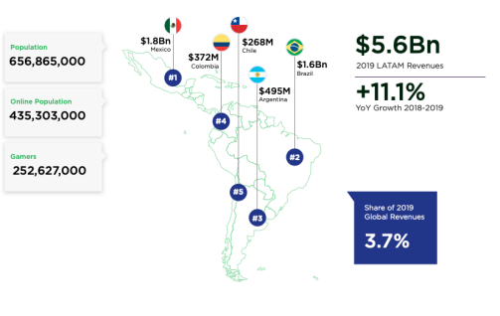
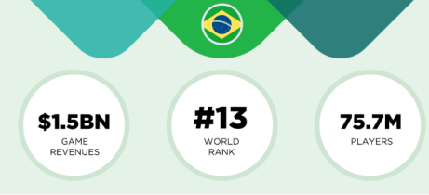
A2: Vídeo Games na Am. Latina
O Brasil é o segundo maior mercado da América Latina com faturamento de 1.6 bilhões de dólares.
A América Latina é o segundo mercado que mais cresce no mundo, atrás apenas da Ásia-Pacífico.
População
Receita América Latina (2019)
População online
Crescimento anual (2018-2019)
Jogadores
Porcentagem da Receita Global
Fonte: Newzoo (2019)
O Brasil é o 13º maior mercado do mundo.
O Brasil conta com mais de 70 milhões de gamers.
Receita
Ranking
Gamers
Fonte: Newzoo (2019)

Slide 15



A3: Internacionalização e barreiras
Brasil hoje conta apenas com representações comerciais de grandes empresas do setor.
Empresas internacionais já deixaram o país devido condições de mercado desfavoráveis e insegurança jurídica.
  Nintendo está fora do mercado brasileiro desde 2015.
  Ubisoft deixou de desenvolver jogos no Brasil em 2011. Atualmente mantém apenas uma representação comercial.
  Sony e Microsoft já deixaram de produzir seus consoles na Zona Franca de Manaus.

Slide 16
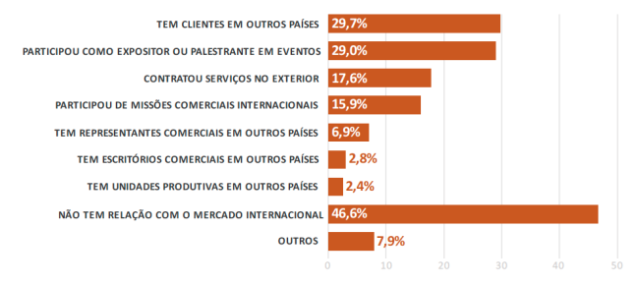
A4: Internacionalização e barreiras
Cerca de 47% das desenvolvedoras brasileiras não têm relação alguma com o mercado externo.
De acordo com o II Censo da Indústria de Jogos Digitais, 79% dos desenvolvedores nacionais afirmam nunca ter tido contato com publicadoras.
A ausência de empresas internacionais no país impacta a internacionalização e desenvolvimento do ecossistema brasileiro.

Slide 17
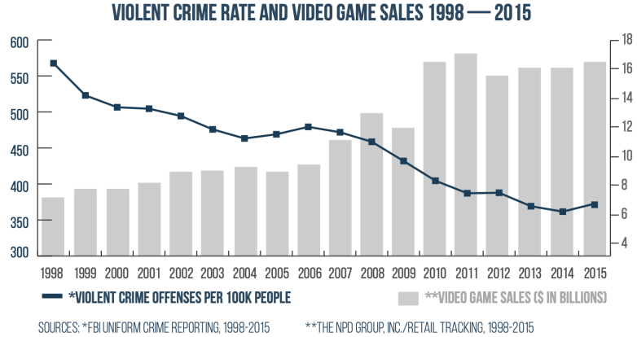
A5: Violência e Games

Slide 18
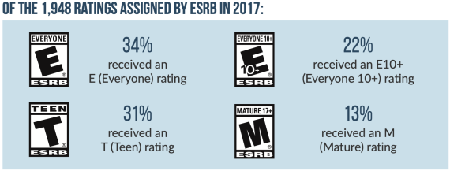
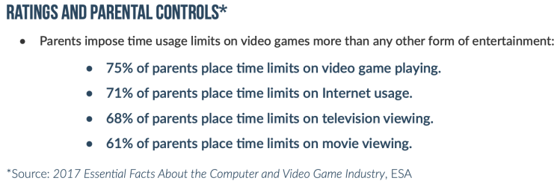
A6: Violência e Games

